Slide 1
Team RED
Task 2
Software Engineering and Design (BTX8081) 20/21
Berner Fachhochschule, Medizininformatik

Slide 2

Hello!
Alcohol Addiction App
We are Team RED
Patient / Addiction
Argollo, Bertschinger, Kilchherr, Moser

Slide 3
Ablauf
Domain Model
Sequence Diagrams
Class Diagram
Domain Model
Sequence Diagram
Class Diagram
Notes:
So wird unsere Präsentation ablaufen.

Slide 4
1.
Domain Model
Notes:
Um unsere Forschung zu präsentieren, übergebe ich das Wort an Sabine.

Slide 5
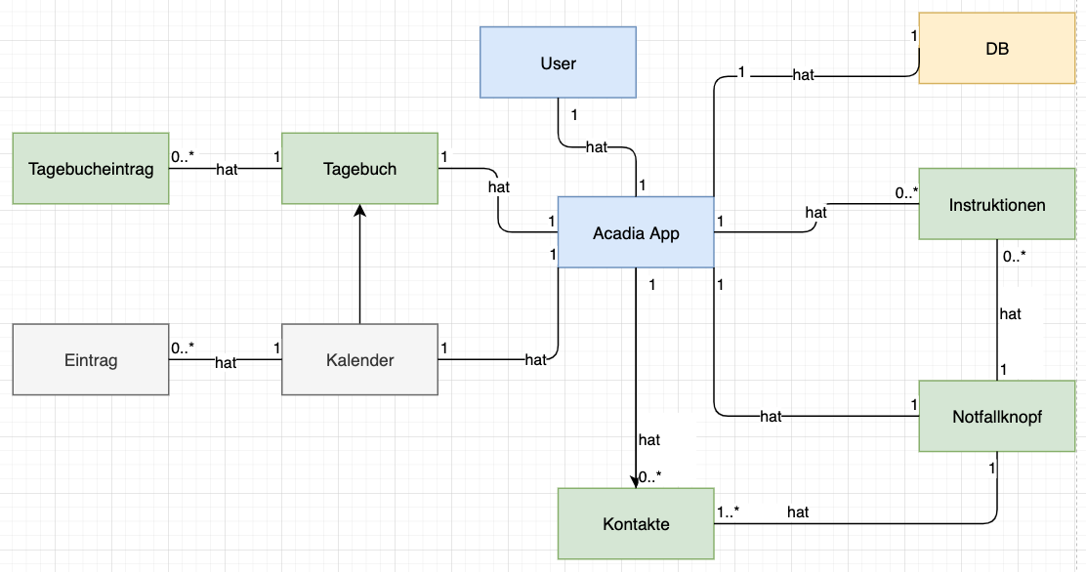
Domain Diagram
Notes:
Kalender machen wir letztendlich rausgeworfen.

Slide 6
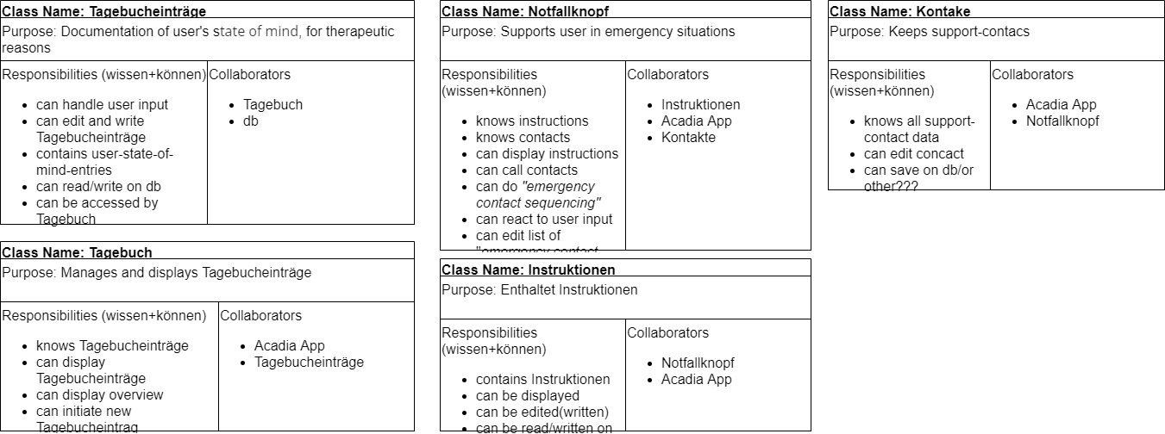
CRC-Cards: Class-Responsibility-Collaboration
Provides contact-cascade
Notes:
Nicht ins Detail gehen.. Am Rande erwähnt.
CRC Karten haben wir auch gemacht. Wir haben damit Inputs zu den Methoden und Relations zusammengetragen.
War hilfreich beim Domain und Class-Model und fürs Sequence Diagram.

Slide 7
2.
Sequence Diagrams
Scenario A + B

Slide 8
Scenario A:
When user updates specific information
Scenario B:
When system alerts the user about a specific event

Slide 9
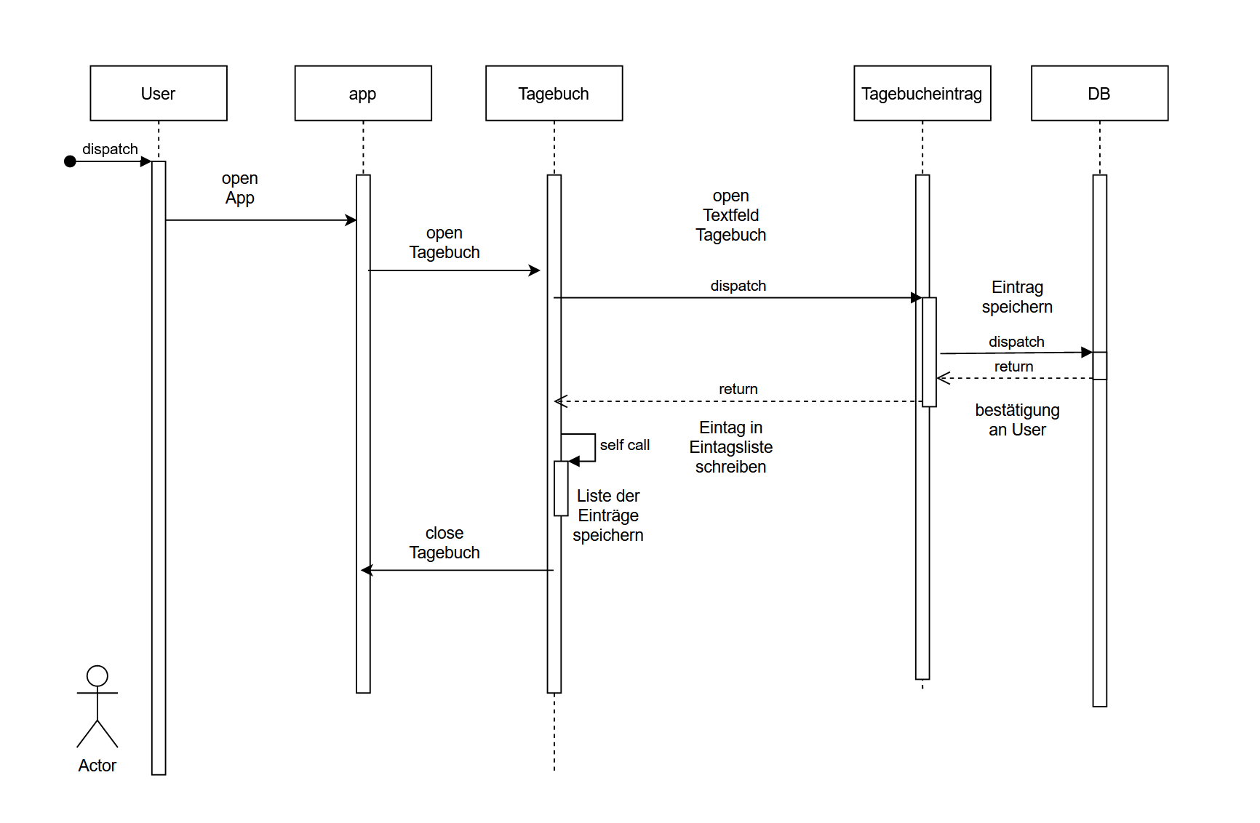
Funktion: Tagebucheintrag ändern

Slide 10
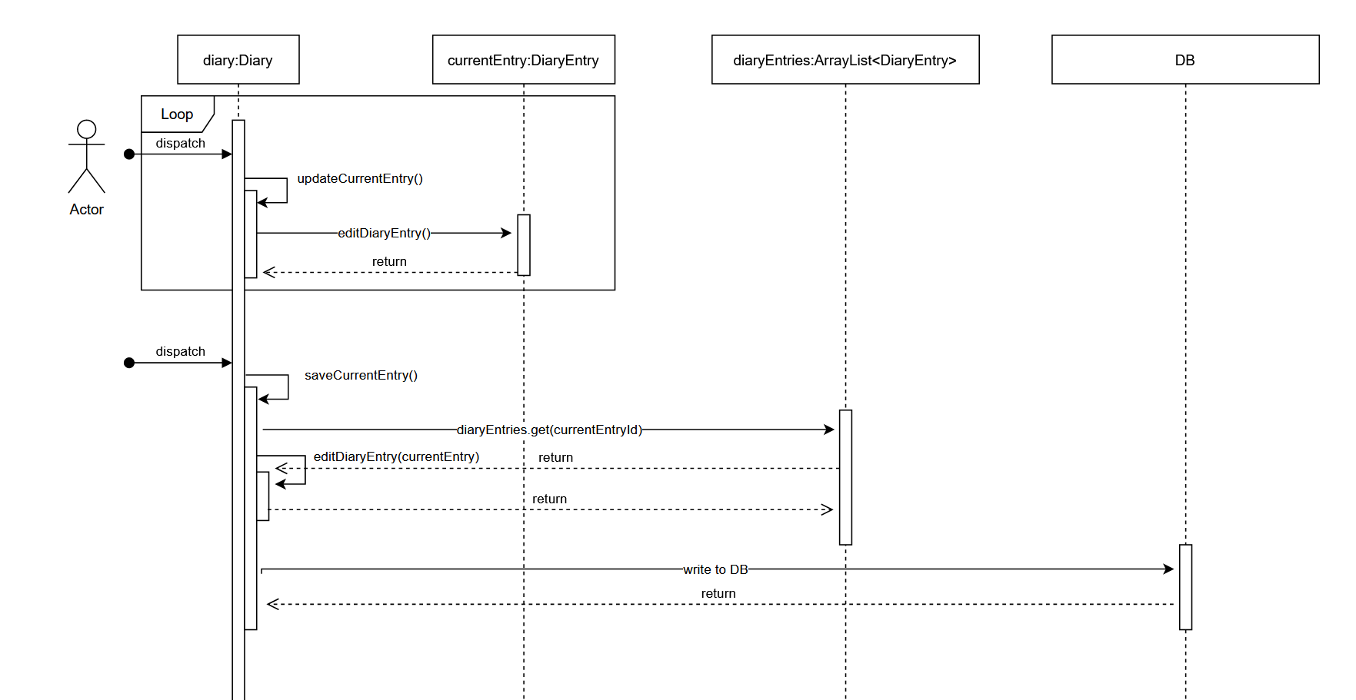
Alternative Darstellung: Tagebucheintrag

Slide 11
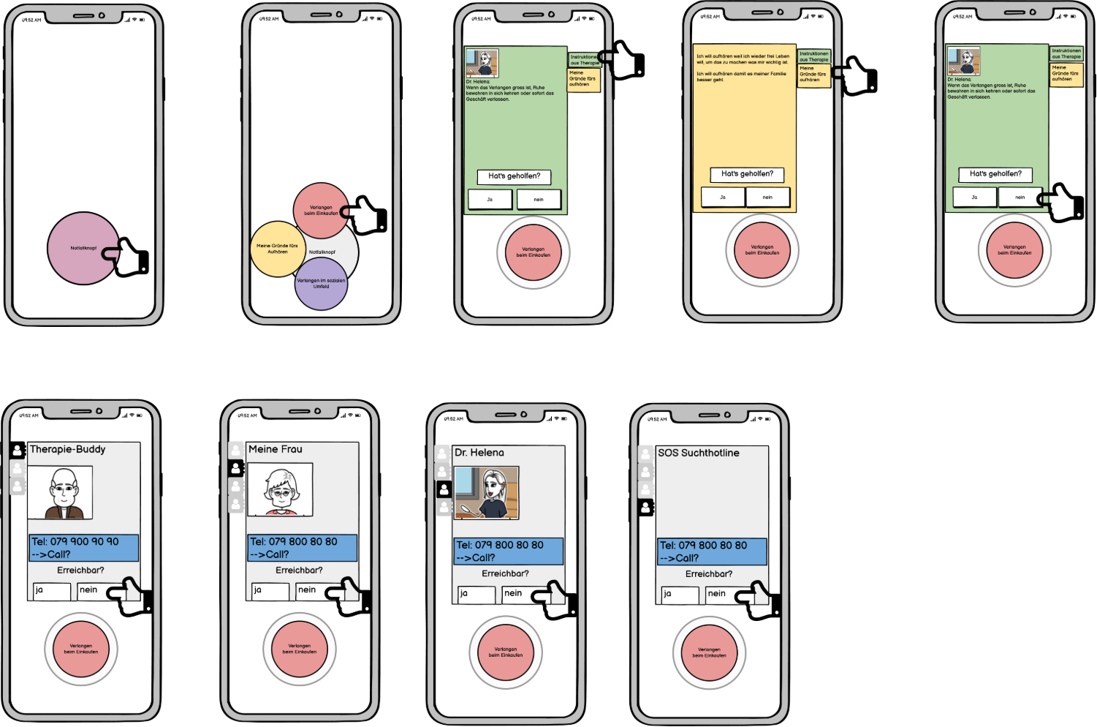
Scenario B: Notfallknopf
System→ User
Notes:
Prototyp nochmals überarbeitet um Funktionalitäten besser darstellen zu können.

Slide 12
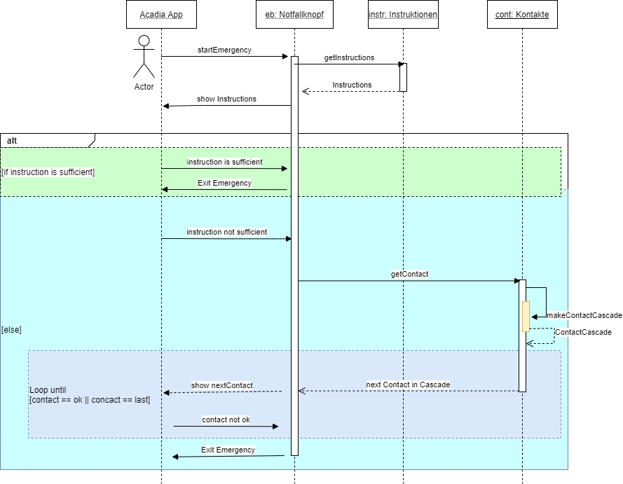
Seq. Diagram
Notes:
Sequence Diagram
Mit instanzen von Notfallknopf mit Instruktionen und Kontakten
Fängt mit Instruktionen an:
Dann je nachdem ob Instruktionen genügend sind oder nicht, wird hier mit dem alt - interaction operator gezeigt.

Slide 13
3.
Class Diagram

Slide 14
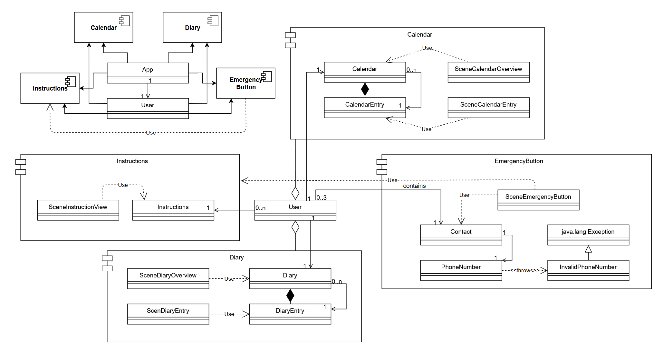
Modularer Aufbau
Notes:
Hier sehen Sie unser (noch unvollständiges) Klassendiagramm ohne Variablen und Methoden Dabei war uns wichtig den Aufbau modular zu halten. Die einzelnen Funktionalitäten sollten soweit möglich getrennt voneinander als einzelne Komponenten aufgebaut sein. Diese einzelnen Komponenten stehen in Beziehung zum User, bzw. Der App wie oben links dargestellt. Dabei wurden bereits die Darstellung von den Modellen getrennt. Es wird einzelne Szenen geben welche die Darstellung übernehmen. Dies Kontrolle könnte zudem in einer neuen Iteration ausgelagert werden, ganz nach dem MVC-Pattern.

Slide 15
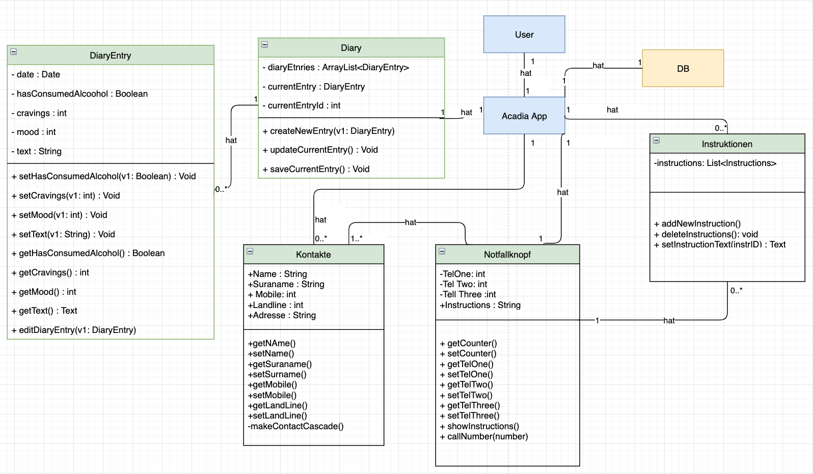
Class Diagram
Notes:
Hier sehen Sie eine detaillierte Ansicht auf einzelne Klassen welche unsere zwei Haupt-Features darstellen. Diese lehnt sich an das Domain-Diagramm an. Auf der linken Seite sehen Sie die Tagebuch-struktur, welche einzelne Einträge in einer Liste verwaltet. Unten befindet sich die Notfallknopf-Funktionalität, welche die zwei Klassen Kontakte und Instruktionen verwendet. Es könnte sein, dass Instruktionen in Klassen zur Verwaltung und einzelne Einträge getrennt werden, wie dies beim Tagebuch der Fall ist.

Slide 16
Quellen
Tool: draw.io

